Slide 1


Slide 2


Slide 3


Slide 4
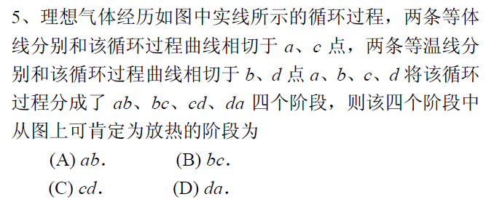
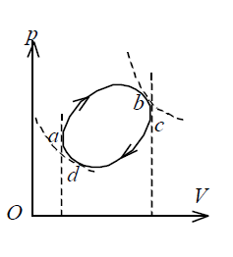

Slide 5
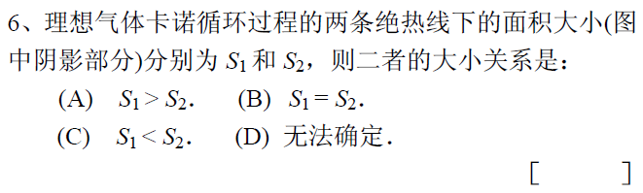
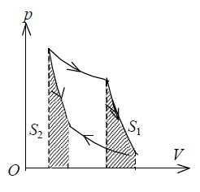

Slide 6
水蒸气分解成同温度的氢气和氧气，内能增加了百分之几
(不计振动自由度和化学能)？
A.66.70%
B.50%
C.25%
D.0

Slide 7
速率分布函数f(v)的物理意义为：
A.具有速率v的分子占总分子数的百分比
B.速率分布在v附近的单位速率间隔中的分子数占总分子数
的百分比
C.具有速率v的分子数
D.速率分布在v附近的单位速率间隔中的分子数

Slide 8
一定质量的理想气体的内能E随体积V的变化关系为一直线
(其延长线过E~V图的原点)，则此直线表示的过程为：
A.等温过程
B.等压过程
C.等体过程
D.绝热过程

Slide 9
若一平面简谐波的表达式为y=Acos(Bt-Cx)，式中A、B、C为正值常量，则
A.波速为C
B.周期为1/B
C.波长为2π/C
D.角频率为2π/B

Slide 10
一平面简谐波在弹性媒质中传播，在某一瞬时，媒质中某质元
正处于平衡位置，此时它的能量是
A.动能为零，势能最大
B.动能为零，势能为零
C.动能最大，势能最大
D.动能最大，势能为零

Slide 11
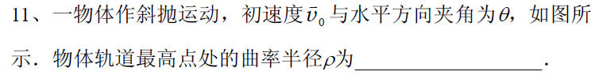
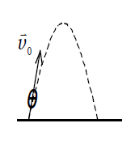

Slide 12
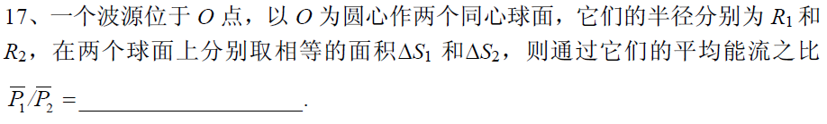
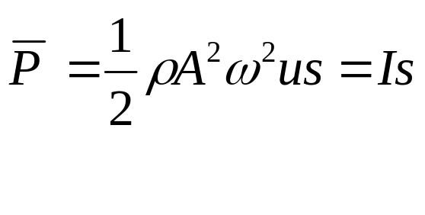
r₂
r₁

Slide 13
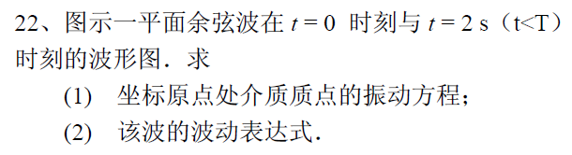
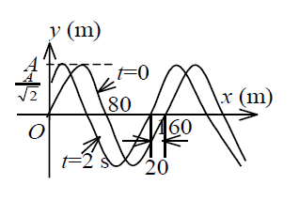

Slide 14
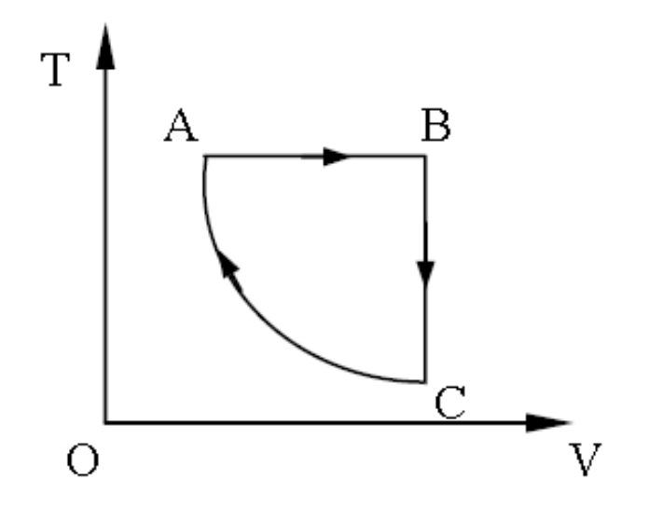
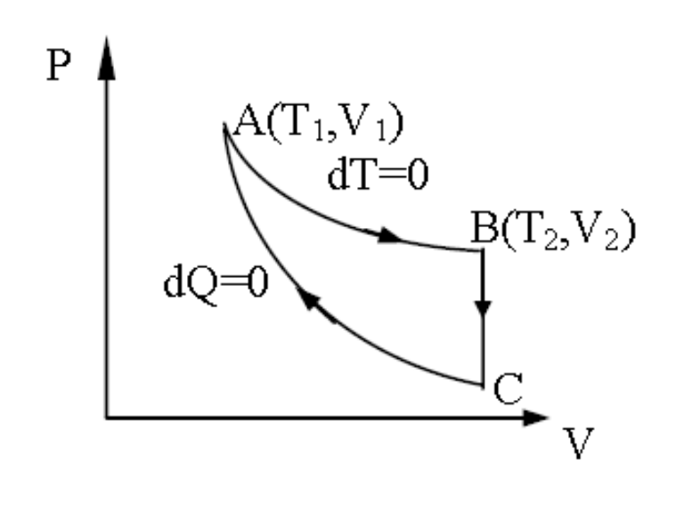
CA为绝热过程。状态A（T₁,V₁）和状态B（T₂,V₂）已知。
求：各过程为吸热还是放热？

Slide 15
一定量的理想气体，由初态a经过程ab达到末态b，或由初态a'经过程a'cb达到末态b。哪个过程吸收热量较多？
P
b
a
c
a'
O
T

Slide 16
2012-2013 重修期末（A）
1mol单原子分子理想气体的循环过程，c点温度为600K，试求：
（1）各过程吸收的热量
（2）经一个循环，系统所做的净功
（3）循环的效率
T
c
a
b
O
V₁
V(10⁻³m³)
V₂

Slide 17
2012-2013 重修期末（B）
如图，1mol双原子分子理想气体从状态A变化到状态B，试求
（1）气体内能增量
（2）气体对外界所做的功
（3）气体吸收的热量
（4）此过程的摩尔热容
P
B
p₂
p₁
A
O
V₁
V₂
V

Slide 18
2011-2012 重修期末（A）
1mol理想气体在T₁=400K的高温热源和T₂=300K的低温热源做
卡诺循环，在400K等温线上起始体积为V₁=0.001m³，终止体积
为V₂=0.005m³，试求此气体在一个循环中：
（1）从高温热源吸收的热量
（2）净功
（3）传给低温热源的热量

Slide 19
2011-2012 重修期末（B）
某理想气体的等温线和绝热线交于A点，已知A点压强p₁=200000Pa，
体积为V₁=0.0005m³，且A点两线斜率之比为0.714。现使气体从A点
绝热膨胀到B点，V₂=0.001m³。求
（1）B点的压强
（2）此过程中气体对外做的功
P
p₁
A
B
O
V₁
V₂
V

